Slide 1
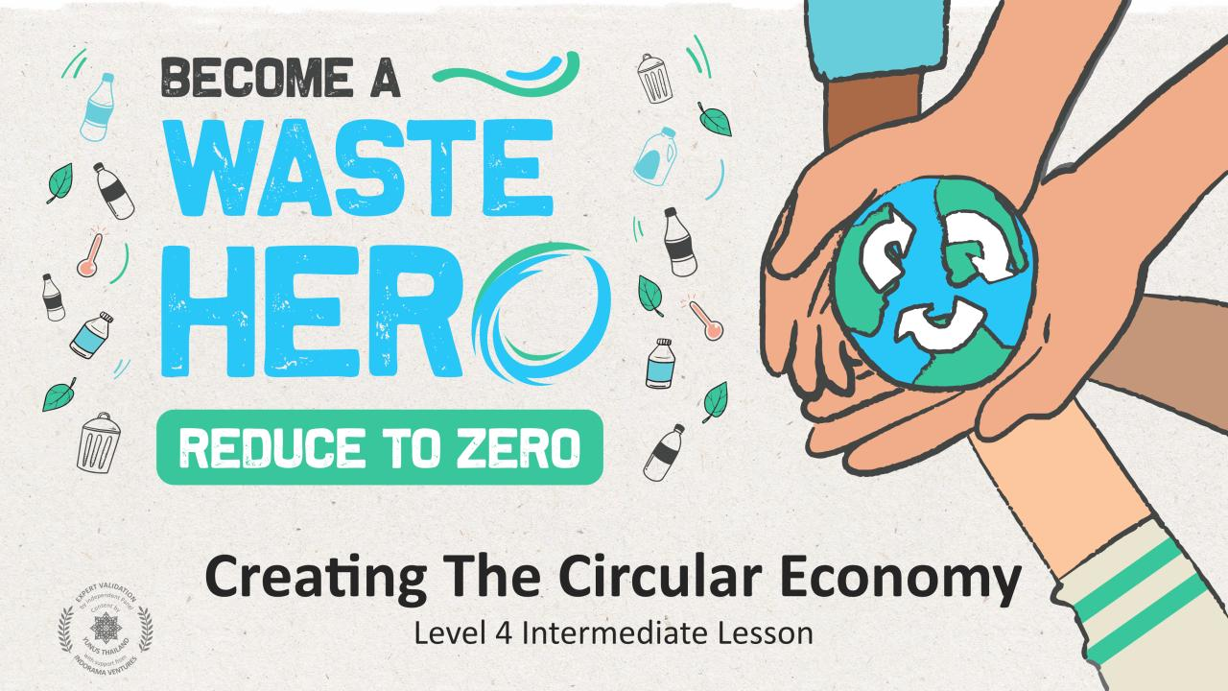
TORNE-SE UM
t
Criar a Economia Circular
Aula Intermediária de Nível 4

Slide 2
Preparação da Aula e Alinhamento Curricular
Tempo de preparação: 10 – 15 minutos
Os alunos entenderão as diferenças entre as economias linear e circular e como os ciclos naturais podem nos ensinar a projetar de forma mais circular. Eles desenvolverão a capacidade de pensar sobre a vida plena dos produtos que usamos em nossas vidas diárias e estabelecerão as bases para poder redesenhar os sistemas. Os alunos entenderão os 5 tipos diferentes de modelos de negócios de economia circular e identificarão como esses modelos praticam os 3 princípios da economia circular.
1
Exiba os slides da aula para a classe e crie uma discussão sobre o que eles já sabem sobre as economias lineares versus circulares e introduza o conceito de mapeamento do ciclo de vida do produto. Faça aos alunos as perguntas orientadoras nas anotações do slide do PowerPoint.
2
Imprima os 4 folhetos: 1. Cartões de Visita Circulares; 2. Estudo de Caso de Negócio Circular; 3. Áreas de Circularidade; 4. Mapa Circular do Ciclo de Vida.
3
Siga as etapas no próximo slide e nas anotações do professor nos slides 16 e 18 para conduzir a atividade da classe.

Slide 3
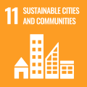
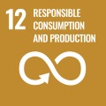
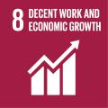
Preparação da Aula e Alinhamento Curricular
Tempo de preparação: 10 – 15 minutos
Principais Resultados de Aprendizagem e Alinhamento Curricular:
Ciência - Terra e Atividade Humana: Comunicar soluções que reduzam o impacto dos seres humanos na terra, água, ar e / ou outros seres vivos no ambiente local. As coisas que as pessoas fazem podem afetar o mundo ao seu redor. Mas elas podem fazer escolhas que reduzam seus impactos na terra, água, ar e outros seres vivos.
Artes da Língua Inglesa e Alfabetização: Participe de conversas colaborativas com diversos parceiros sobre tópicos e textos. Seguir regras acordadas para as discussões. Use palavras e frases adquiridas através de conversas, lendo e sendo lido e respondendo a textos.
Estudos Sociais - Pessoas, Lugares e Ambientes: O estudo de pessoas, lugares e ambientes nos permite compreender o relação entre as populações humanas e o mundo físico.
Alinhamento dos ODS
Aula flexível e adaptativa
CIDADES E COMUNIDADES SUSTENTÁVEIS
CONSUMO E PRODUÇÃO RESPONSÁVEIS
TRABALHO DECENTE E CRESCIMENTO ECONÔMICO
Os planos de aula são projetados para serem flexíveis e responsivos às necessidades em evolução da sua sala de aula. As aulas são editáveis e personalizáveis para atender aos diferentes contextos individuais dos alunos e da sala de aula. Uma versão do PowerPoint com instruções do professor e uma lição em PDF imprimível estão disponíveis para download.

Slide 4
A Aula
Duração da aula: 30 - 45 minutos
1
Os alunos receberão o folheto Estudo de Caso de Negócio Circular com nove perguntas que responderão com base no cartão de visita circular que escolherem. Permita que eles façam suas próprias pesquisas on-line, se precisarem.
2
Distribua os folhetos de cartão de visita circulares e peça aos alunos que selecionem um dos cinco negócios circulares que usarão para a análise de seus casos.
3
Depois de terem respondido todas as perguntas para o estudo de caso, eles mapearão as áreas de circularidade encontradas em seu caso de negócios. O folheto consistirá nos 5 estágios lineares do ciclo de vida de um produto e fará com que eles desenhem as setas indicando os tipos de circularidade usados em seu caso de negócios.

Slide 5
Preparar a Apresentação do PowerPoint
Quando estiver pronto para apresentar as aulas à sua turma, clique em Apresentação de Slides na barra de menus superior e selecione Modo de Exibição do Apresentador. No modo de exibição do Apresentador, você pode ver suas anotações enquanto o público vê apenas seus slides.
As anotações aparecem em um painel à direita. O texto deve aparecer automaticamente e uma barra de rolagem vertical aparecerá se necessário. Você também pode alterar o tamanho do texto no Painel de anotações usando os dois botões no canto inferior esquerdo canto do painel Notas.

Slide 6
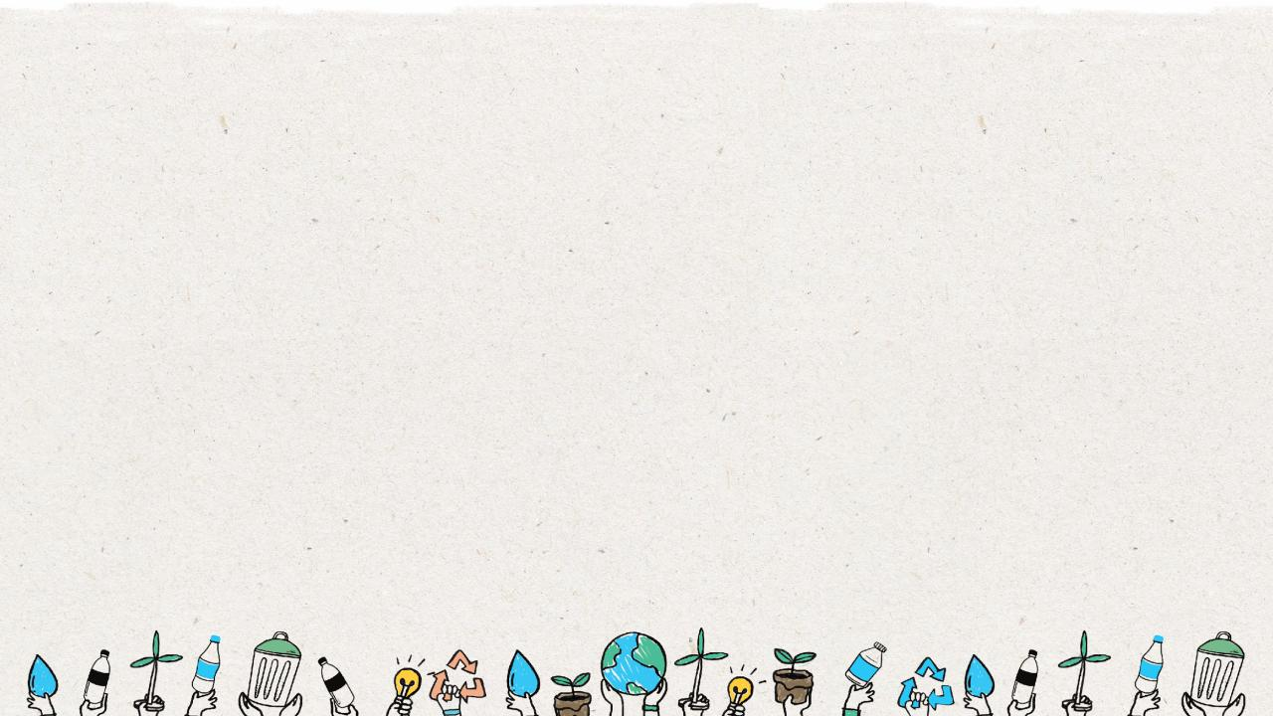
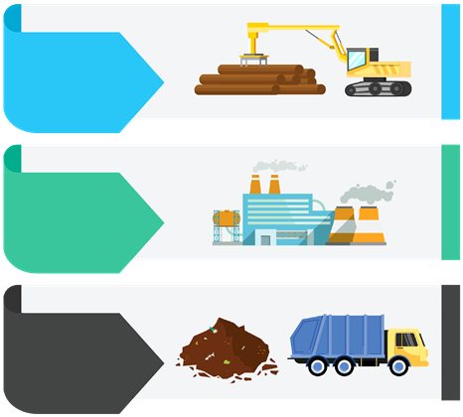
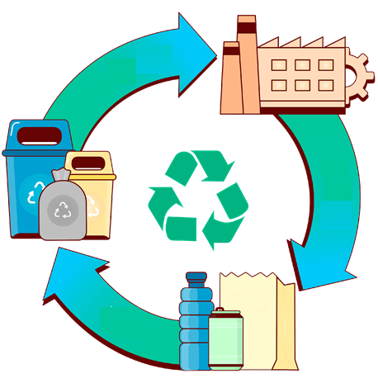
Economia Linear
VS
Economia Circular
PEGAR
FAZER
DESCARTE
RECICLAR
FAZER
USO
Notes:
(Slide duration: 5min)
Tell students:
How we approach our systems of production and consumption is important to understand when discussing how to fight climate change and to become a more sustainable world. The planet’s resources are finite, so it is crucial that people, governments and companies work together to use them more responsibly.
A linear economy is our traditional model that follows the “take-make-dispose” model where raw materials are collected, then manufactured and transformed into products we use until they are finally discarded as waste either in a landfill or into our natural environment. This model gives no concern for their ecological footprint and its consequences. It prioritizes profit over sustainability, with products made to be thrown away once they have been used.
A circular economy (also referred to as circularity and CE) is a model of production and consumption which involves sharing, leasing, reusing, repairing, refurbishing and recycling existing materials and products for as long as possible. It is a model designed to have as little impact as possible on the environment by leaving less of a footprint through keeping items in a closed loop system.
Questions for students:
1. What is an example of a product from the linear and circular economies?
ANSWER: Linear = Food packaging film on broccoli, Circular: Car ride-sharing or PET plastic bottle recycling.
2. How is the linear model harming the planet?
ANSWER: Waste accumulates in the landfills or leaks into the environment as litter. Finite natural resources are depleted.
3. How can the circular economy help fight climate change?
ANSWER: It keeps natural resources in use with no need to extract more. It also reduces waste leakage into the environment as litter.

Slide 7
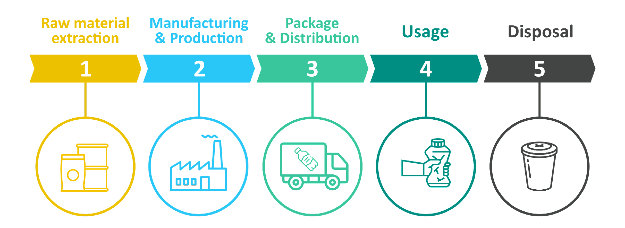
Economia Linear
Extração de Matéria-Prima
Fabricação e Produção
Pacote e Distribuição
Uso
Descarte
Notes:
(Slide duration: 5min)
Tell students:
The linear economy is designed to extract raw materials from nature, process them into usable goods, and then discard them either into a landfill, burned in an incinerator or leaked somewhere in nature (usually by accident and considered litter). This linear system can be wasteful, and the losses result in negative environmental impacts, which is not currently accounted for in any of our economic measurement tools. When we consume a product we should consider the end-of-life options for it. If the product ends up in a landfill, is that a bad thing? Can it be recycled? Can I reuse this? Can I repurpose it in some way?
Questions for students:
Why would a system be designed in this way?
ANSWER: Value is created in the current economic system by producing and selling as many products as possible. Profit over the planet.
What is a problem with this model?
ANSWER: It creates a lot of waste which often enters the environment as litter. Landfills release large amounts of methane gas, which contribute to global warming.

Slide 8
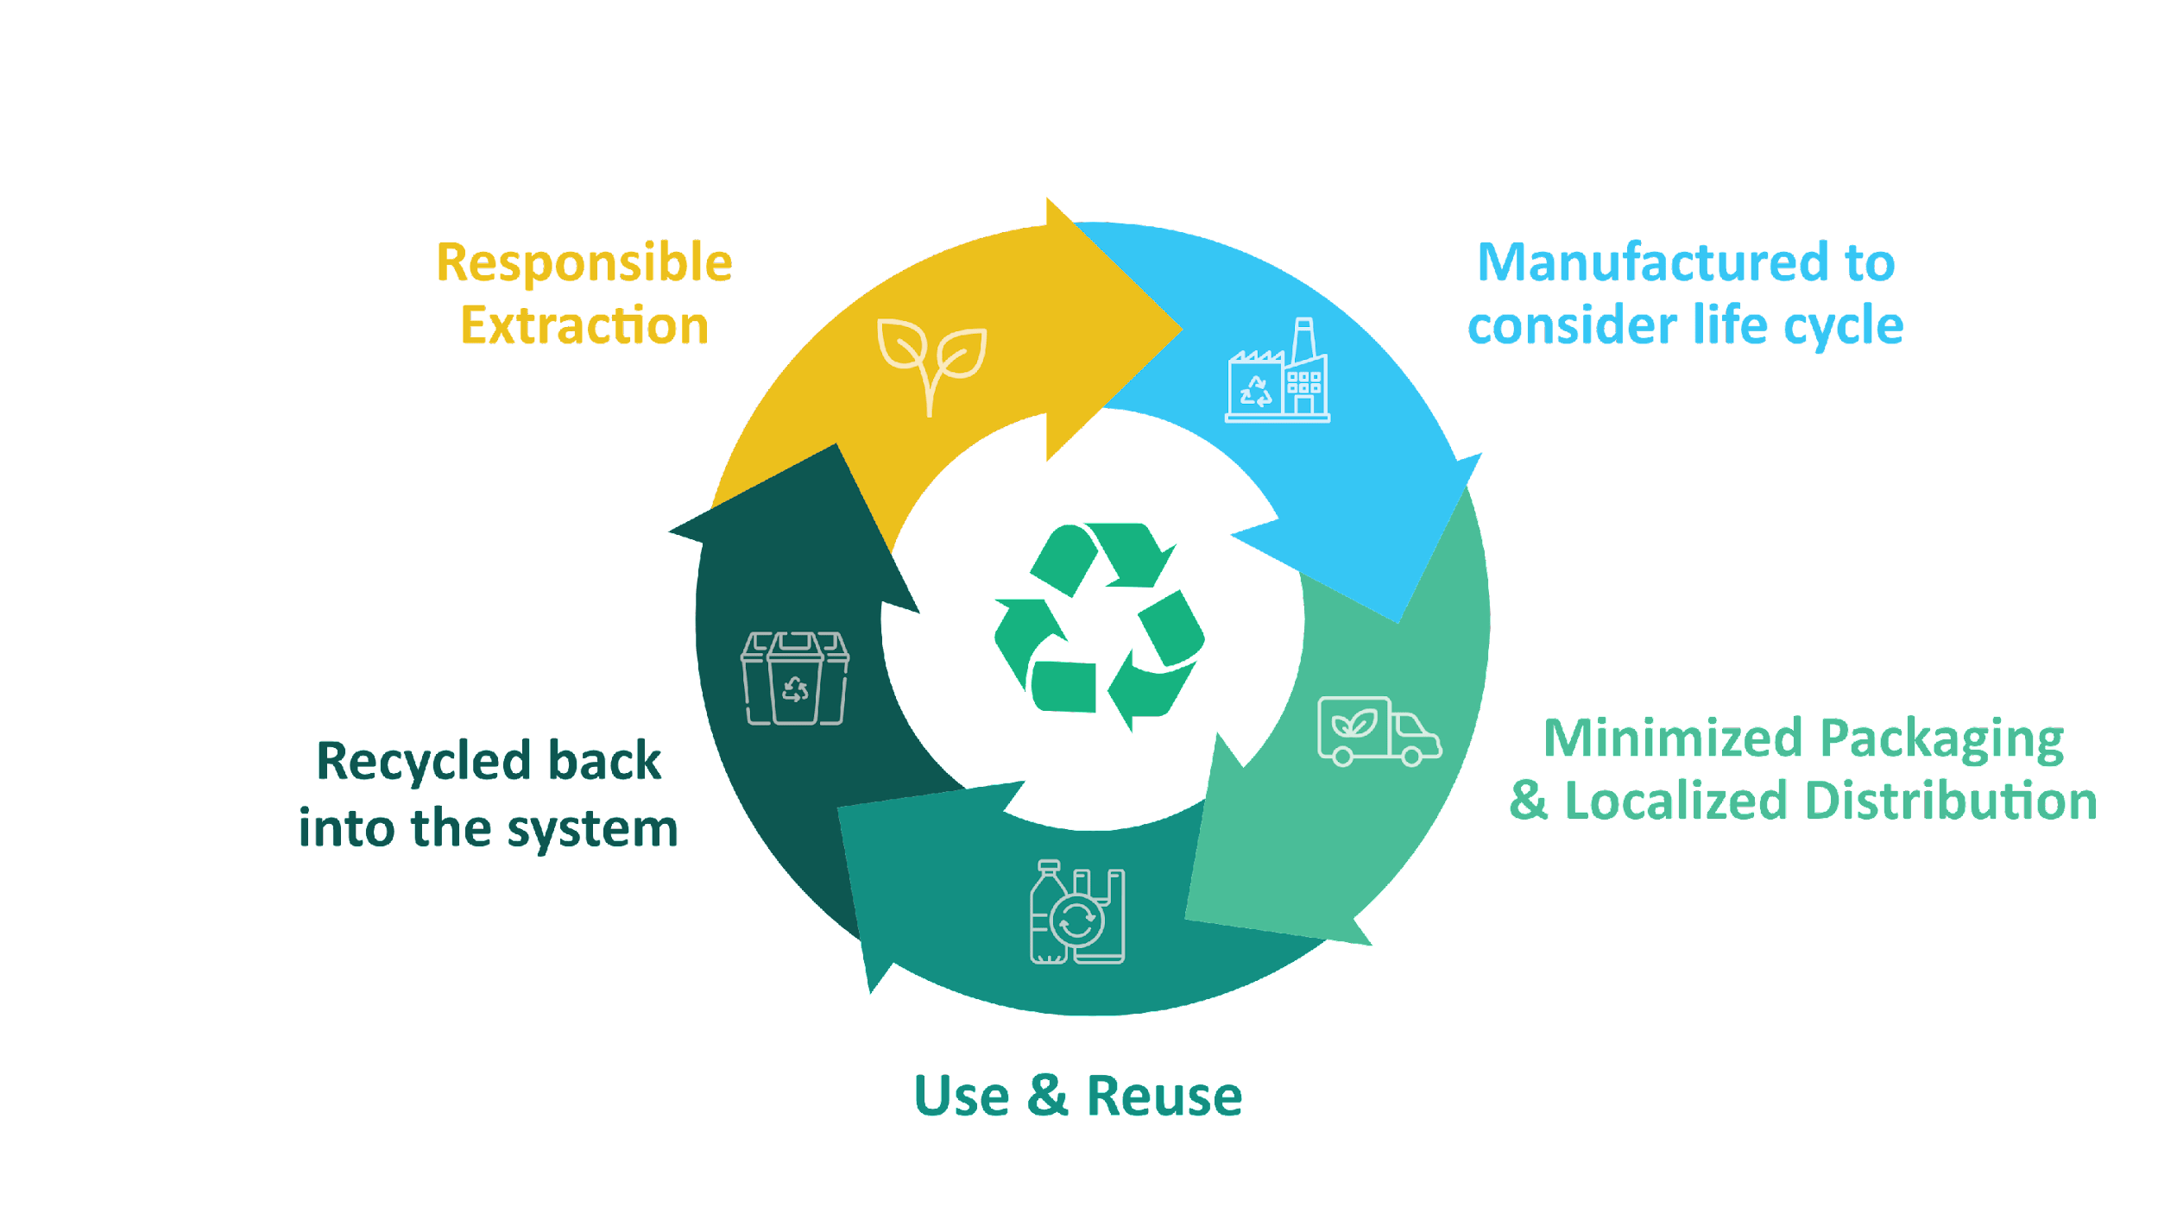
Economia Circular
Extração Responsável
Fabricado para considerar o ciclo de vida
Embalagem Minimizada e Distribuição Localizada
Reciclado de volta ao sistema
Usar e Reutilizar
Notes:
(Slide duration: 5min)
Tell students:
The circular economy is a systems solution framework that tackles global challenges like climate change, biodiversity loss, waste, and pollution. A model of production and consumption which involves sharing, leasing, reusing, repairing, refurbishing and recycling existing materials and products for as long as possible. Companies who want to be more circular should aim to design and make products that:
Eliminate waste
Keep materials in use
Regenerate natural systems
Ask students:
What is an example of a circular product or service?
Answer: Refill stations (shops where you bring your bottle to refill with shampoo or soap)

Slide 9
Mapeamento do Ciclo de Vida
Reciclar
Remanufacturado
Reutilizar
1. Extração 2. Produção 3. Distribuição 4. Uso 5. Descarte
Recarga
Retornar
Reparar
Reaproveitar
Reutilizar
Composto
Notes:
(Slide duration: 5min)
Tell students:
The major stages of a product’s life can be mapped in both linear and circular ways. We can assess the life cycle by identifying the 5 key stages of a product’s life:
Material extraction is how and where raw materials are removed from natural sources.
Production of the raw materials into a product.
Finished products are distributed to places where customers can purchase the product.
Customers use the product.
The product is then disposed of after use.
By looking at a product's entire life cycle, from materials extraction to end-of-life management, we can find new opportunities to reduce environmental impacts, conserve resources, and reduce costs. Instead of the linear “take-make-waste” system of the 5 stages, we can build in circularity through closed loops that keep these materials and products in use.
Circularity means rethinking the linear use cycle of a product or service with a beginning, middle, and end. If a product or service is truly circular, it will never actually have an end to its life, but continuously take a new form. Mapping this journey will ensure that your product is staying in a useful state for as long as possible and adds value at every stage.
It is not only about recycling; it is really about redesigning the entire product or service delivery model so that human beings get the things they need without negatively impacting the natural systems that sustain us all.
The exciting thing is that this is happening all around the world; people of all types are changing their lifestyles and companies are redesigning their products to be more circular. These types of changes mean designing products to be reused and rethinking the way we deliver functionality to the market. They also include encouraging repair through better support services, return or take-back programs, refill services that encourage the use of the same container more than once, and products being designed to be remanufactured to be returned to nature through composting.
Ask students:
Can you give me an example of a product designed under one of the “Re” models of a circular product or service?
Tell students:
Click 1: -PET plastic bottles can be recycled back into the same plastic bottle over and over.
Click 2:
-Bed frames are designed into key main parts and if one breaks the manufacturer can easily disassemble the parts and replace that single part and remanufacture the bed, preventing the customer from having to buy a whole new one. The old part can be broken down and reused into a new part.
Click 3:
-Buying clothes secondhand is a way to reuse old discarded clothes giving new value and extending its life.
Click 4:
-Shops can offer refill options for household items like shampoo and soap, allowing customers to bring their own container instead of buying shampoo in a new bottle each time.
Click 5:
-Old jeans could be brought back to a store for a discount on their next purchase, in exchange the brand can repair and repurpose the material to be remade into new clothes.
Click 6:
-Using compostable seaweed-based film on fresh produce at the grocery store to replace single use packaging.

Slide 10
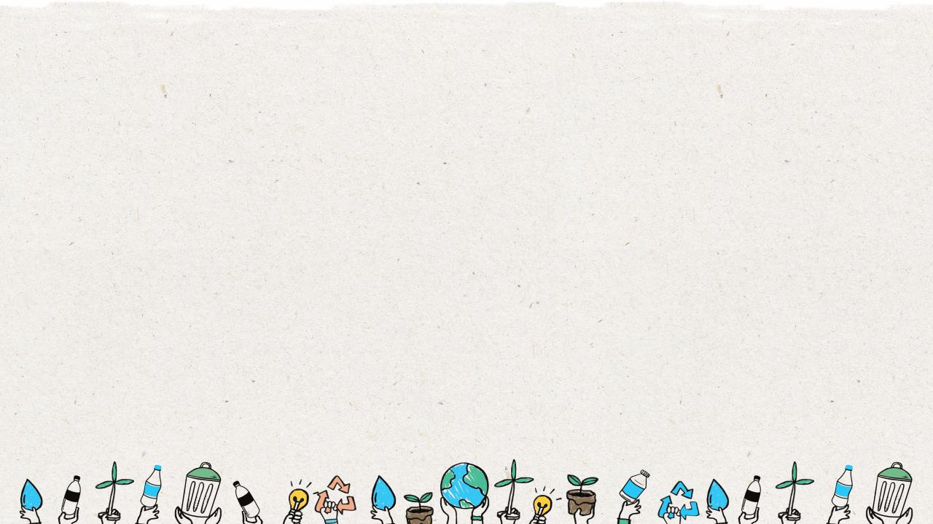
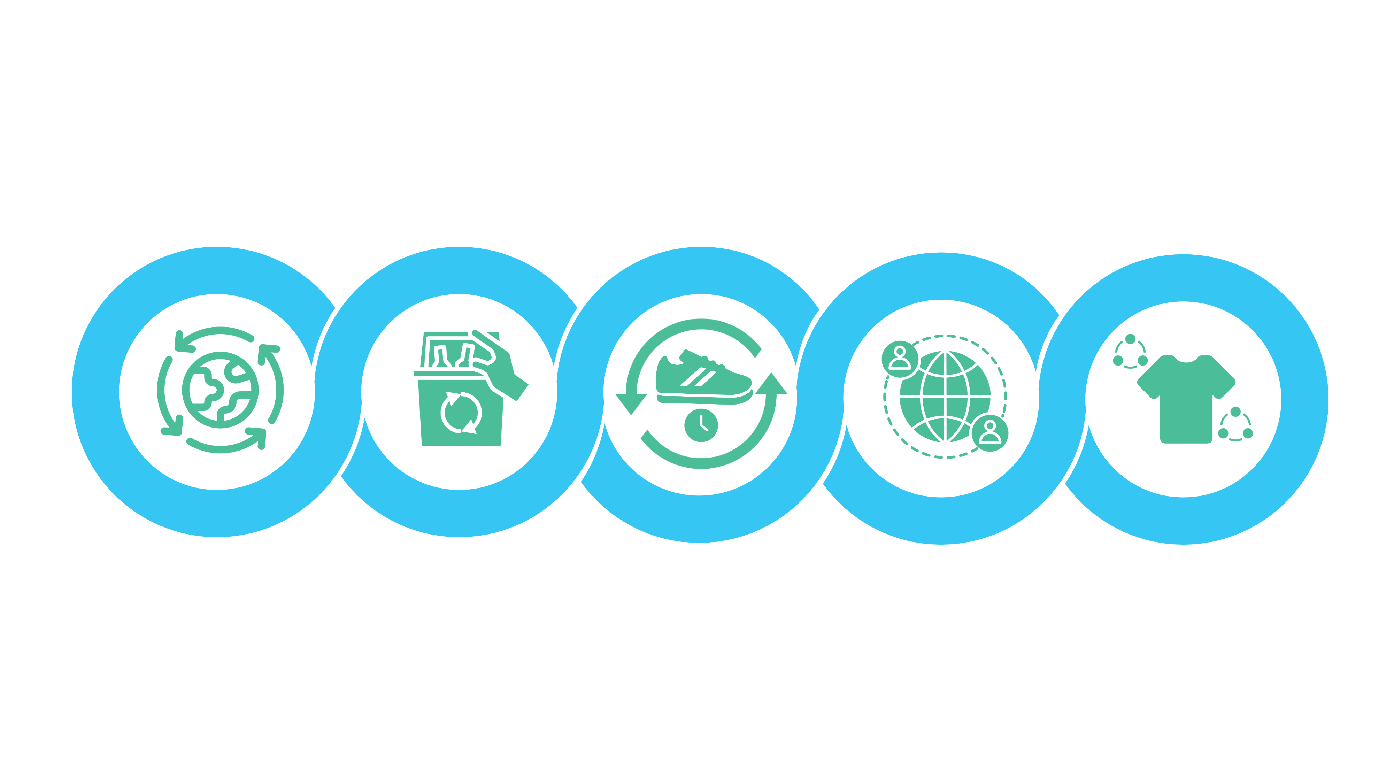
Cinco Modelos de Negócios de Circularidade
Extensão da Vida útil do Produto
Plataforma de Compartilha mento
Produto como um Serviço
Suprimentos Circulares
Recuperação de Recursos
Produtos feitos de totalmente renováveis, recicláveis, ou insumos de recursos biodegradáveis.
Serviços que trabalham para eliminar recursos, materiais ou desperdícios de vazar para o meio ambiente e maximizando o valor dele para reentrar no circuito.
Serviços que oferecem prolongar a vida útil de um produto descartado através da reparação, atualizando ou revendendo de volta para ao circuito.
As plataformas de compartilhamento permitem que as pessoas colaborem e compartilhem um produto entre si
sem propriedade singular por parte do cliente.
Produtos que são usados por um ou mais clientes na forma de pague conforme o uso.
Notes:
(Slide duration: 5min)
Ask students:
How are businesses creating more circularity?
Tell students:
There are five core business models that are creating the circular economy.
Circular Supplies: Products made from fully renewable, recyclable, or biodegradable resource inputs.
Resource Recovery: Services that work to eliminate resources, materials, or waste from leaking into the environment and maximizing the value of it to reenter the loop.
Product Life Extension: Services that offer to extend the life of an otherwise discarded product through repairing, upgrading, or reselling it back into the loop.
Sharing Platform: Sharing platforms allow people to collaborate and share a product amongst themselves without singular ownership by the customer.
Product As A Service: Products that are used by one or more customers through a pay-as-you-use arrangement.
The next slides will highlight some real-world examples of each circular business model in practice.

Slide 11
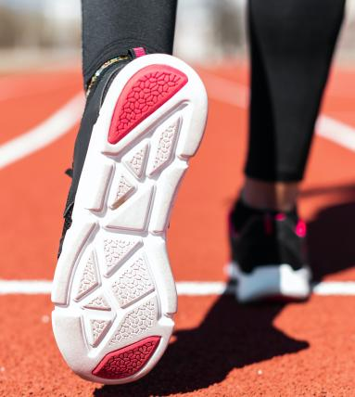
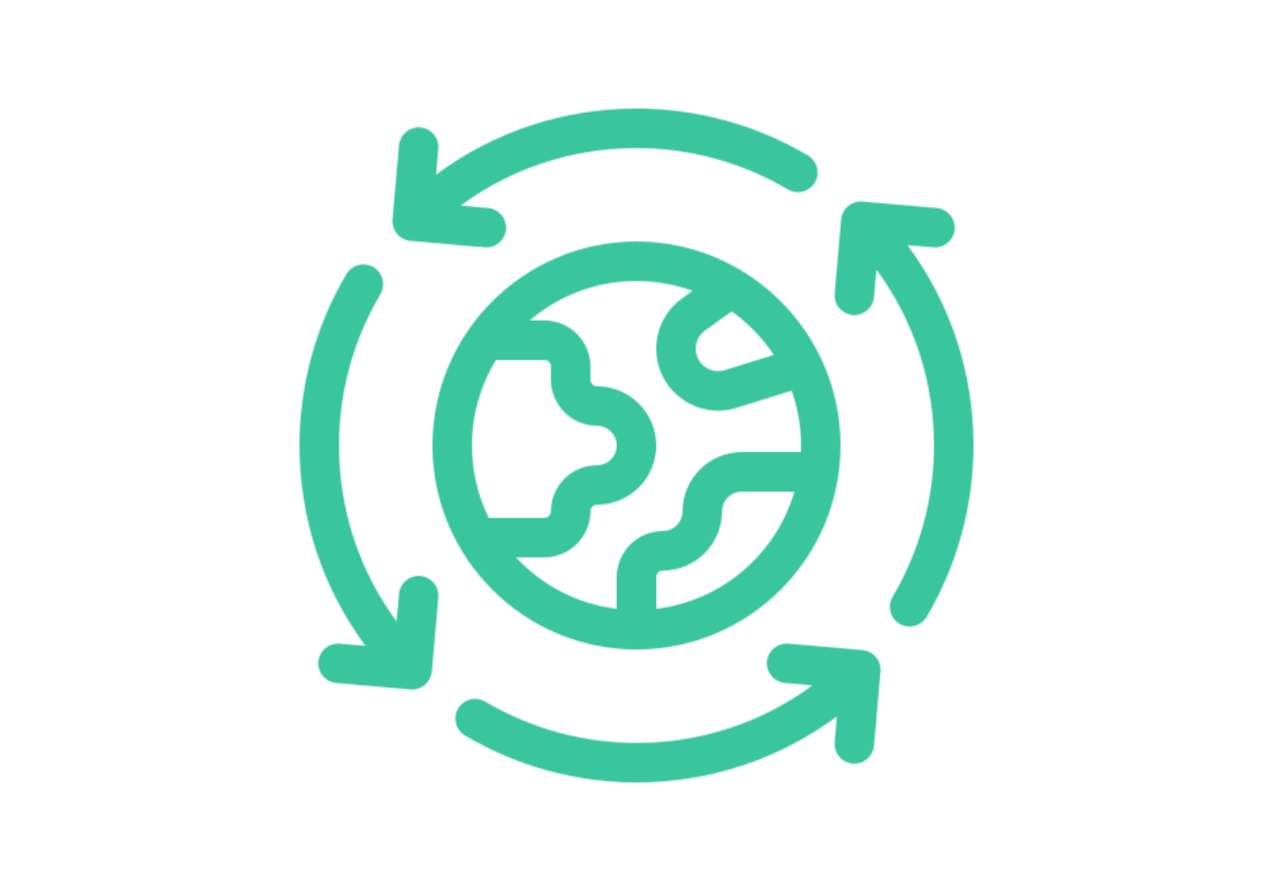
Suprimentos Circulares: Calçados feitos de plástico
Notes:
(Slide duration: 3-5min)
Tell students:
A shoe company wants to make all their shoes using fully recycled materials. PET plastic bottles can be recycled into polyester and made into thread or woven fabrics that can make performance gear such as athletic shoes. The shoes will be made using recycled polyester (rPET), and after use the customer can return it to the company where they are recycled again into other shoe parts.

Slide 12
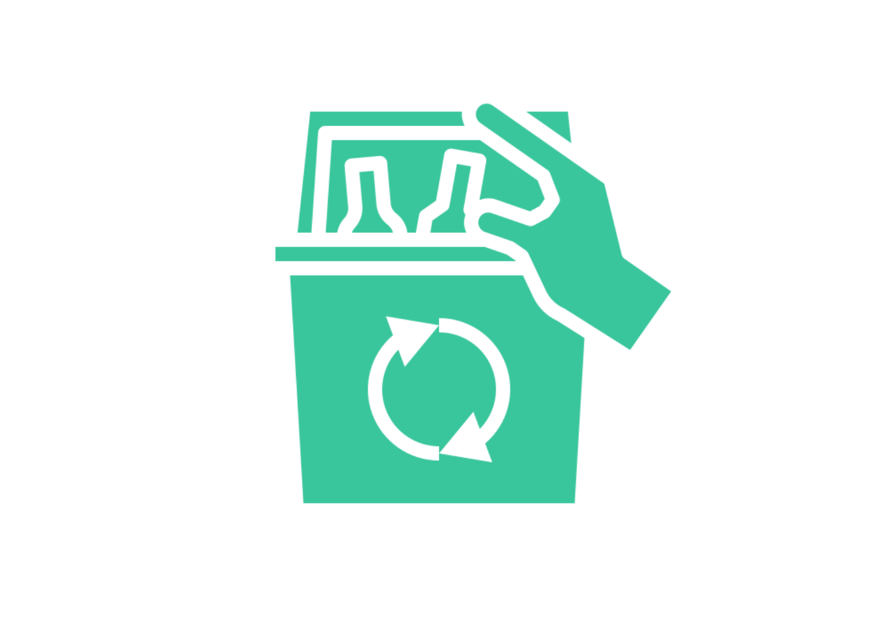
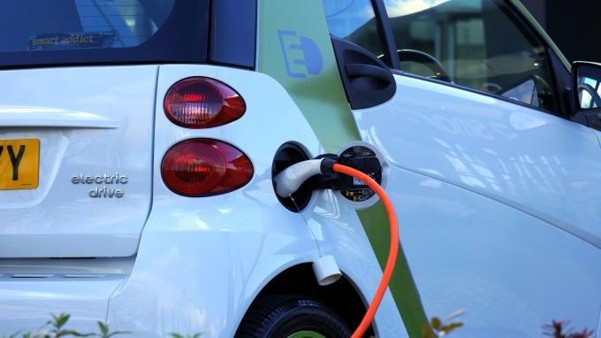
Recuperação de Recursos: Resíduos para energia
Notes:
(Slide duration: 3-5min)
Tell students:
The methane produced in landfills can be recycled and used for the production of electricity and thermal energy, effectively diverting waste from landfills and eliminating tons of greenhouse gas emissions. The waste-to-energy operator may receive revenue for receiving waste as an alternative to the cost of disposing of waste in a landfill.

Slide 13
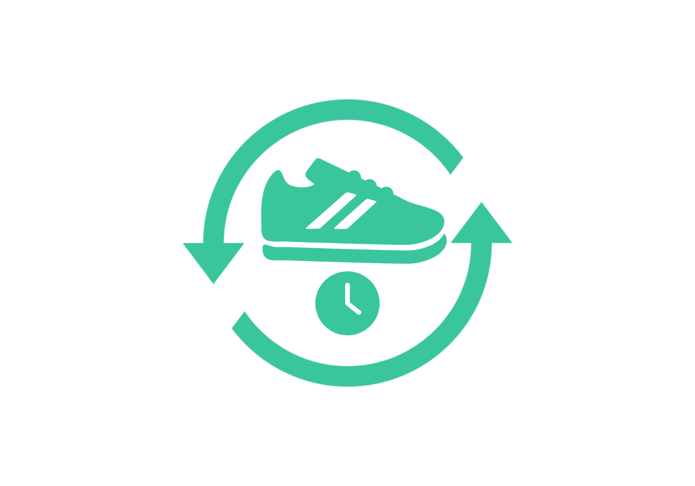
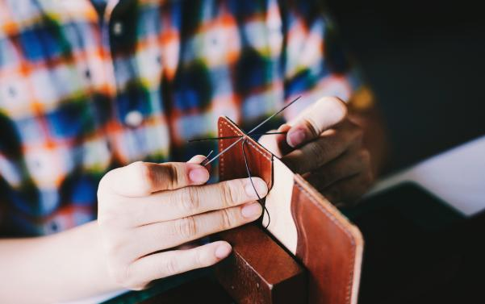
Extensão da Vida Útil do Produto: Serviço de retomada e reparo
Notes:
(Slide duration: 3-5min)
Tell students:
Customers can get a discount on future purchases by bringing their old gear back and the brand will then repair and restore before reselling it. This extends the life of the garment that would otherwise be disposed. More brands are taking responsibility for the end-of-life options for the products they sell.

Slide 14
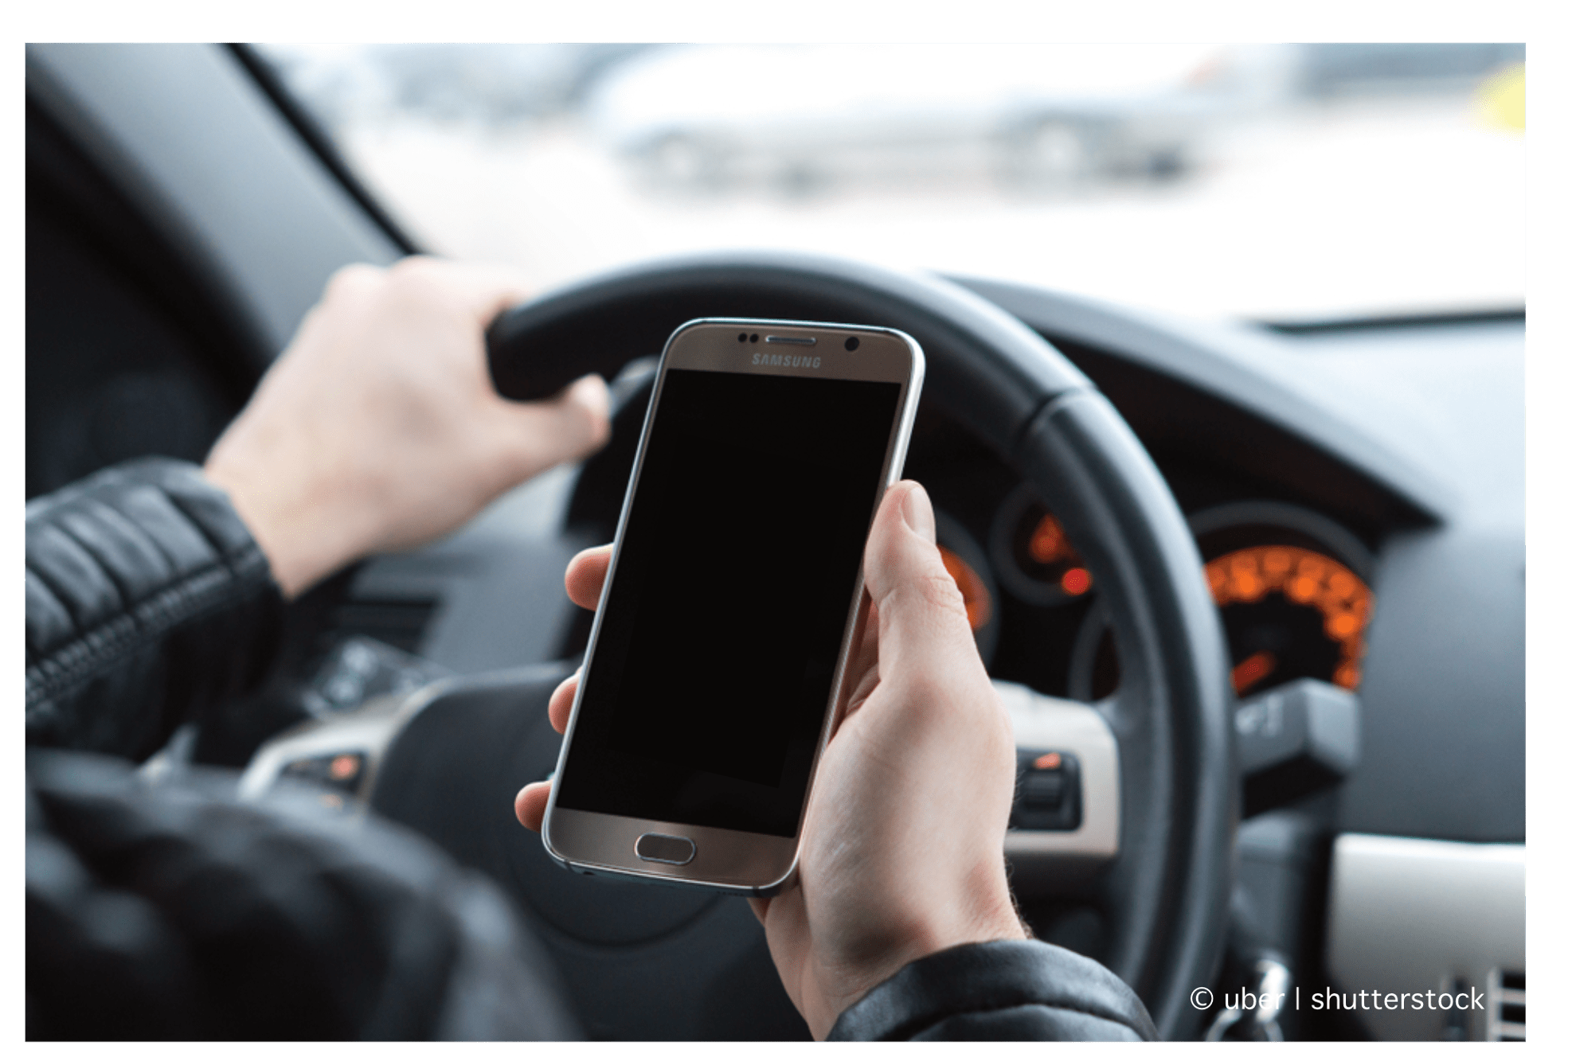
Plataforma de Compartilhamento: Compartilhamento de Carona
Notes:
(Slide duration: 3-5min)
Tell students:
Ridesharing functions on the principle of owners sharing their assets, fuel, and time with others in exchange for money. A company provides a platform where private car owners can offer their car and a ride to people who need one. Sharing a vehicle maximizes utility from one unit produced while reducing the emissions from redundant manufacturing.

Slide 15
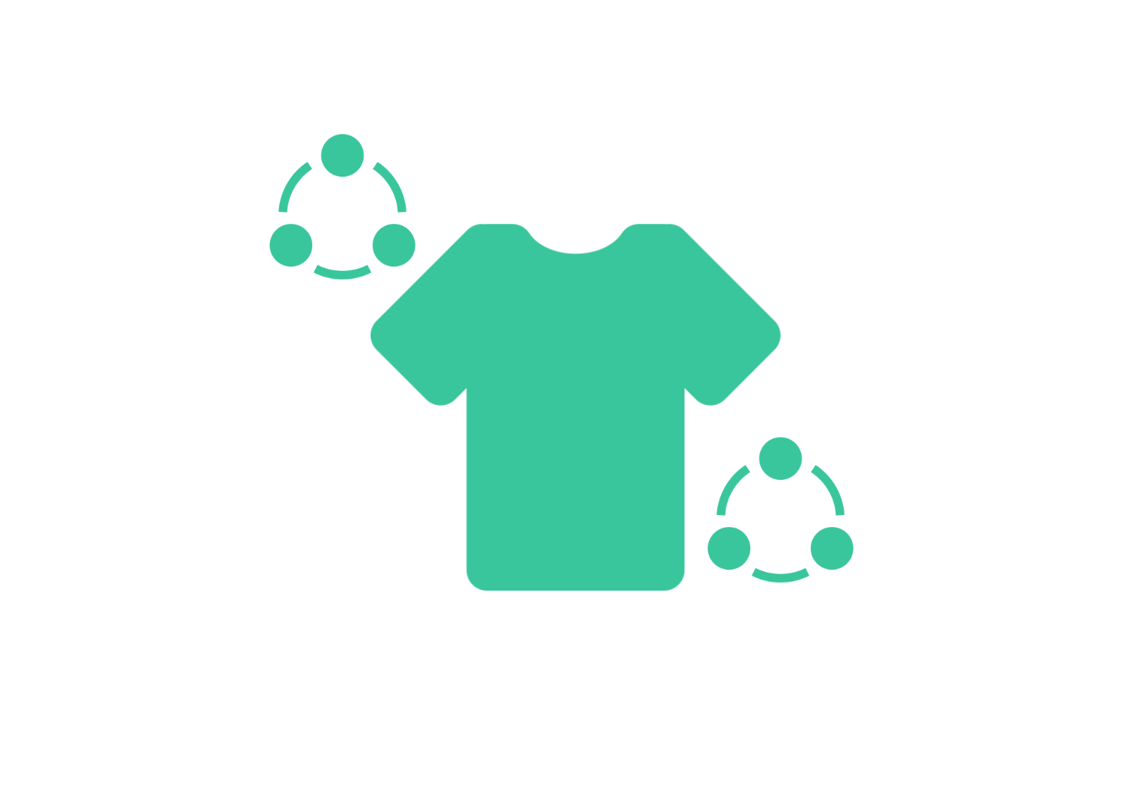
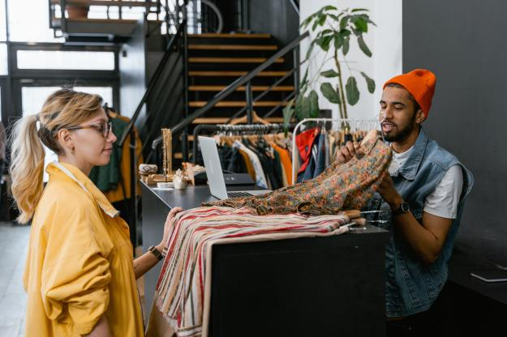
Produto como um Serviço: Aluguel de roupas
Notes:
(Slide duration: 3-5min)
Tell students:
Clothing rental models can provide customers with access to a variety of clothes while decreasing the demand for new clothing production. Short-term rental models offer a compelling value proposition, particularly when taking changing customer needs into consideration. Examples include short-term use, practical requirements, or fast evolving fashion preferences. New short-term and subscription rental models are already emerging within the industry.

Slide 16
Atividade de Classe: Estudo de Caso de Negócios Circular
1
O que a empresa faz?
6
Como eles reduzem ou eliminam o desperdício?
2
Eles oferecem bens, serviços ou ambos aos seus clientes?
7
Seu modelo de negócios ajuda a regenerar sistemas naturais?
3
Qual dos 5 modelos de negócios de economia circular a empresa utiliza?
8
Que valor acrescentado oferecem aos clientes e ao ambiente com o seu modelo circular?
4
Que problema linear a empresa está tentando resolver através da circularidade?
9
Como designer, como você poderia ajudar a tornar seus negócios ainda mais circulares?
5
Como eles mantêm os materiais em um sistema de circuito fechado? (Por exemplo, reciclar garrafas plásticas para fazer novos produtos).
Notes:
Tell students:
For the class activity they will conduct a circular business case study.
They will receive the Circular Business Case Study handout with nine questions that they will answer based on the circular business card they choose. Allow them to do their own research online if they need.
*Step 2 is on the next slide

Slide 17
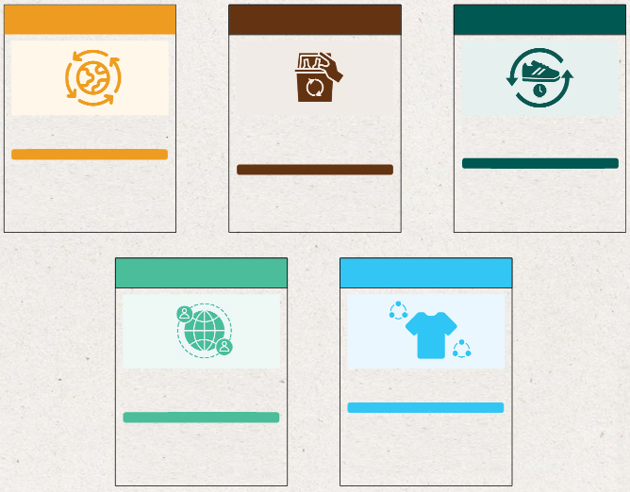
Suprimentos Circulares
Produtos feitos a partir de insumos de recursos totalmente renováveis, recicláveis ou biodegradáveis.
Exemplo:
Uma empresa de calçados fabrica seus calçados a partir de materiais 100% reciclados. As garrafas de plástico PE T podem ser recicladas em fibras de poliéster (PET), que são transformadas em tecido usado para fazer calçados esportivos. Após o uso, o cliente pode devolver os calçados para serem reciclados em outras partes do sapato.
Recuperação de Recursos
Serviços que trabalham para eliminar recursos, materiais ou resíduos de vazamentos para o meio ambiente e maximizar o valor dele para reentrar no circuito.
Exemplo:
O metano produzido em aterros sanitários pode ser reciclado e usado para a produção de eletricidade e energia térmica, desviando efetivamente os resíduos dos aterros sanitários e eliminando toneladas de emissões de gases de efeito estufa.
Extensão da Vida do Produto
Serviços que oferecem a extensão da vida útil de um produto descartado por meio de reparo, atualização ou revenda de volta ao circuito.
Exemplo:
Os clientes podem obter um desconto em compras futuras, trazendo seu equipamento antigo de volta e a marca irá reparar e restaurar antes de revendê-lo. Isso prolonga a vida útil da peça de vestuário que, de outra forma, seria descartada.
Plataforma de
Compartilhamento
Uma plataforma de serviços permite que as pessoas colaborem e compartilhem um produto entre si sem uma propriedade singular do cliente.
Exemplo:
O compartilhamento de caronas funciona com base no princípio de que os proprietários compartilham seus bens, combustível e tempo com outras pessoas em troca de dinheiro. Uma empresa fornece uma plataforma onde os proprietários de carros particulares podem oferecer seu carro e uma carona para pessoas que precisam.
Produto como um Serviço
Produtos que são usados por um ou mais clientes como um acordo de pagamento conforme o uso.
Exemplo:
Os modelos de aluguel de roupas podem fornecer aos clientes acesso a uma variedade de roupas, diminuindo a demanda por novas produções de roupas. Os modelos de aluguel de curto prazo oferecem uma proposta de valor atraente, particularmente quando se leva em consideração as mudanças nas necessidades dos clientes e as tendências da moda.
Notes:
Tell students:
2. Distribute the 5 circular business card handouts and have students select one of the five circular businesses they will use for their case analysis. They will read the circular business card to answer the 9-question case study.

Slide 18
Identificar áreas de circularidade
Reciclar
Remanufacturado
Reutilizar
1. Extração 2. Produção 3. Distribuição 4. Uso 5. Descarte
Recarga
Retornar
Reparar
Reaproveitar
Reutilizar
Composto
Notes:
Tell students:
*click the slide 6 times to reveal the 9 different ways a business can use circularity.
3. Once they have answered all the questions for the case study, they will map the areas of circularity found in their business case. The handout will consist of the 5 linear stages of a product’s lifecycle and students can draw in the arrows indicating the kinds of circularity used in their business case.

